Slide 1
TIẾNG VIỆT 2
Tập 1
Tuần 4
Tập viết: Chữ hoa C

Slide 2



Slide 3

Tên phù thủy độc ác đã bắt cóc hết các sinh vật biển. Các em hãy giúp các nàng tiên cá giải cứu các bạn ấy nhé!

Slide 4





VỀ NHÀ THÔI

Slide 5

Chữ hoa B cỡ vừa cao mấy ô li?
Chữ hoa B cỡ vừa cao 5 ô li.

Slide 6

Chữ hoa B cỡ nhỏ cao mấy ô li?
Chữ hoa B cỡ nhỏ cao 2,5 ô li.

Slide 7

Chữ B gồm mấy nét?
Chữ B gồm 2 nét.

Slide 8

Nêu các nét của chữ B ?
Nét 1: Gần giống nét móc ngược trái nhưng phía trên hơi lượn sang phải, đầu móc cong vào phía trong.
Nét 2: Kết hợp của 2 nét cơ bản (cong trên và cong phải) nối liền nhau, tạo vòng xoắn nhỏ giữa thân chữ.

Slide 9




Cảm ơn bạn vì đã giúp chúng mình. Tặng bạn viên ngọc trai tuyệt đẹp này.

Slide 10
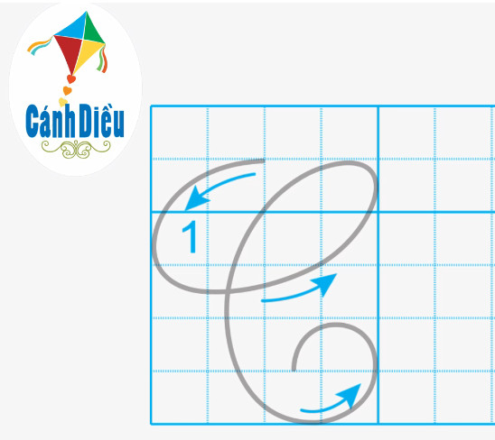


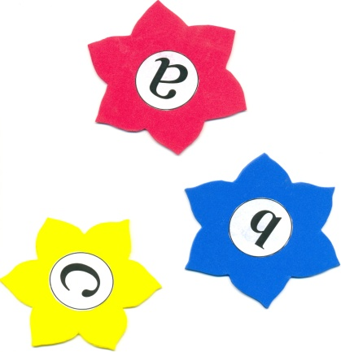
Chữ hoa C
Chọn ý đúng nhất:
- Chữ C cỡ vừa cao mấy ô li?
a) 4 ô li
b) 6 ô li
c) 5 ô li
c)

Slide 11
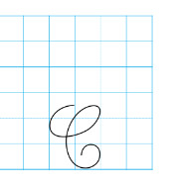
Chữ C cỡ nhỏ cao mấy ô li ?
a) 2,5 ô li
a)
b) 3 ô li
c) 5 ô li

Slide 12
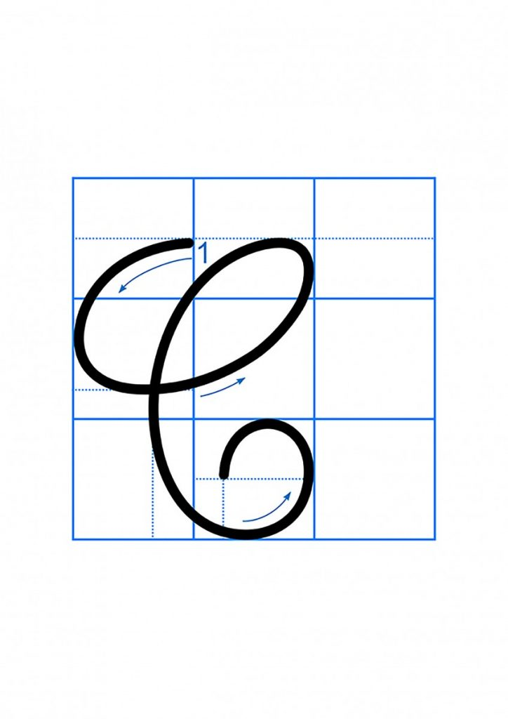
- Chữ C gồm mấy nét?
Chữ C gồm 1 nét.
- Đó là nét nào?
Chữ hoa C là kết hợp 2 nét cơ bản: cong dưới và cong trái nối liền nhau, tạo vòng xoắn to ở đầu chữ.

Slide 13
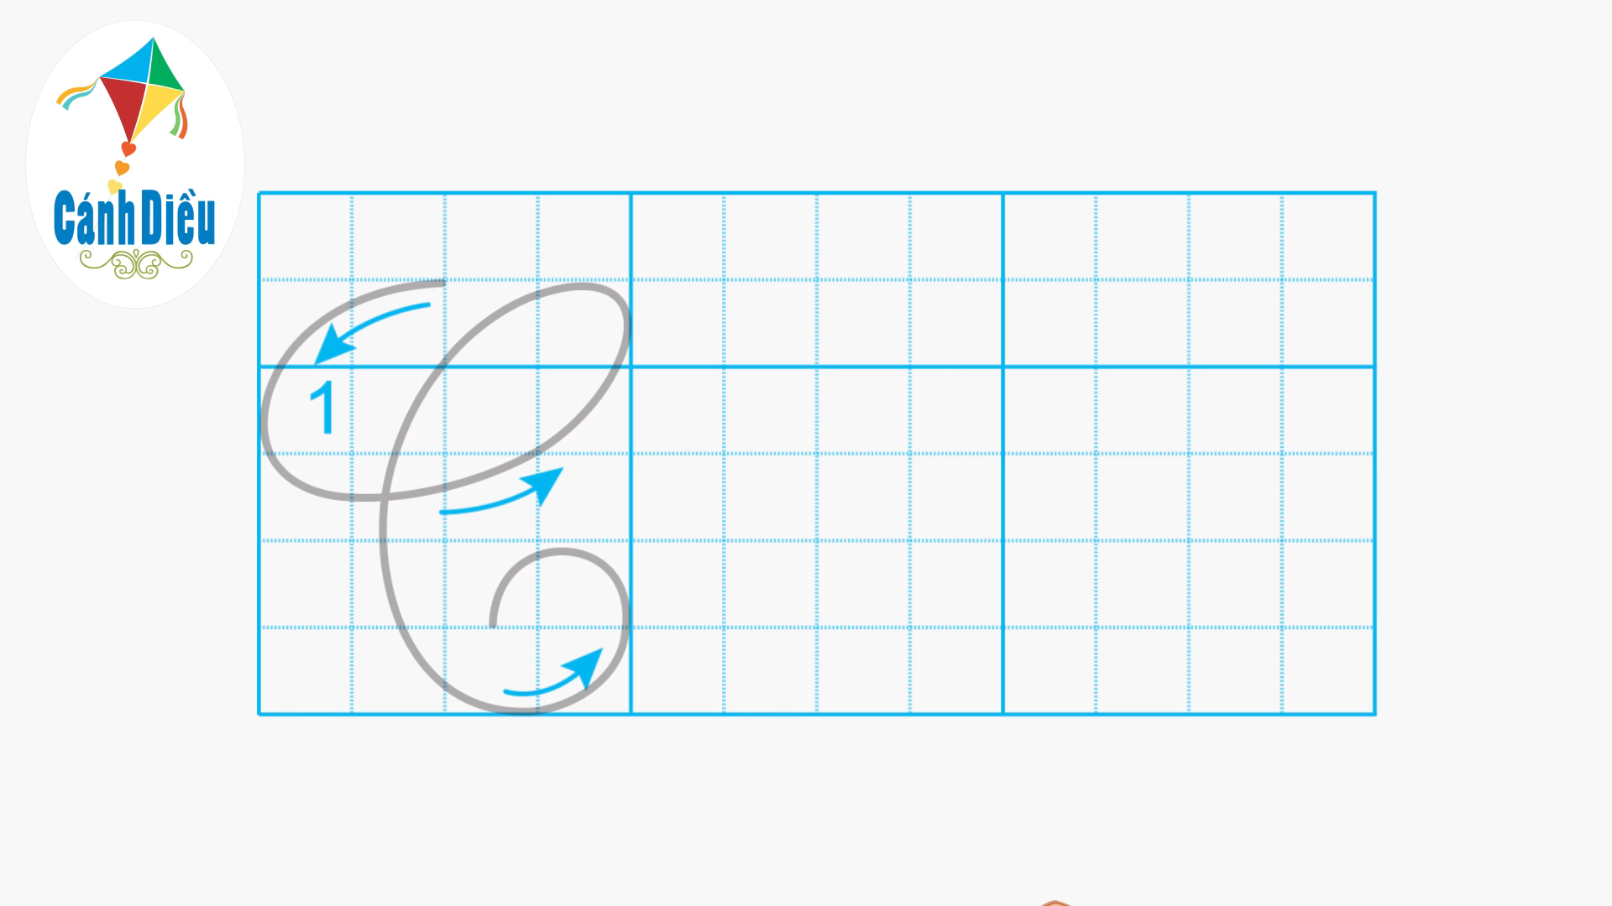
HƯỚNG DẪN CÁCH VIẾT CHỮ HOA C
- Đặt bút trên đường kẻ 6, viết nét cong dưới rồi chuyển hướng viết tiếp nét cong trái, tạo thành vòng xoắn to ở đầu chữ, phần cuối nét cong trái lượn vào trong; dừng bút trên đường kẻ .
(Chú ý: Nét cong trái lượn đều, không cong quá nhiều về bên trái).

Slide 14

VIẾT BẢNG CON

Slide 15

b. Viết ứng dụng
Quan sát
a. Chữ cái nào được viết hoa?
→ Chữ C.
b. Khoảng cách giữa các chữ ghi tiếng như thế nào?
→ Khoảng cách giữa các chữ ghi tiếng là 1 con chữ o.
c. Những chữ cái nào cao 2.5 ô li ?
→ Chữ C,h, g, l, y.
d. Những chữ cái nào cao 2 ô li ?
→ Chữ đ, p.
e. Những chữ cái còn lại cao mấy ô li ?
→ Cao 1 ô li.

Slide 16

Thực hành viết vở Luyện viết

Slide 17
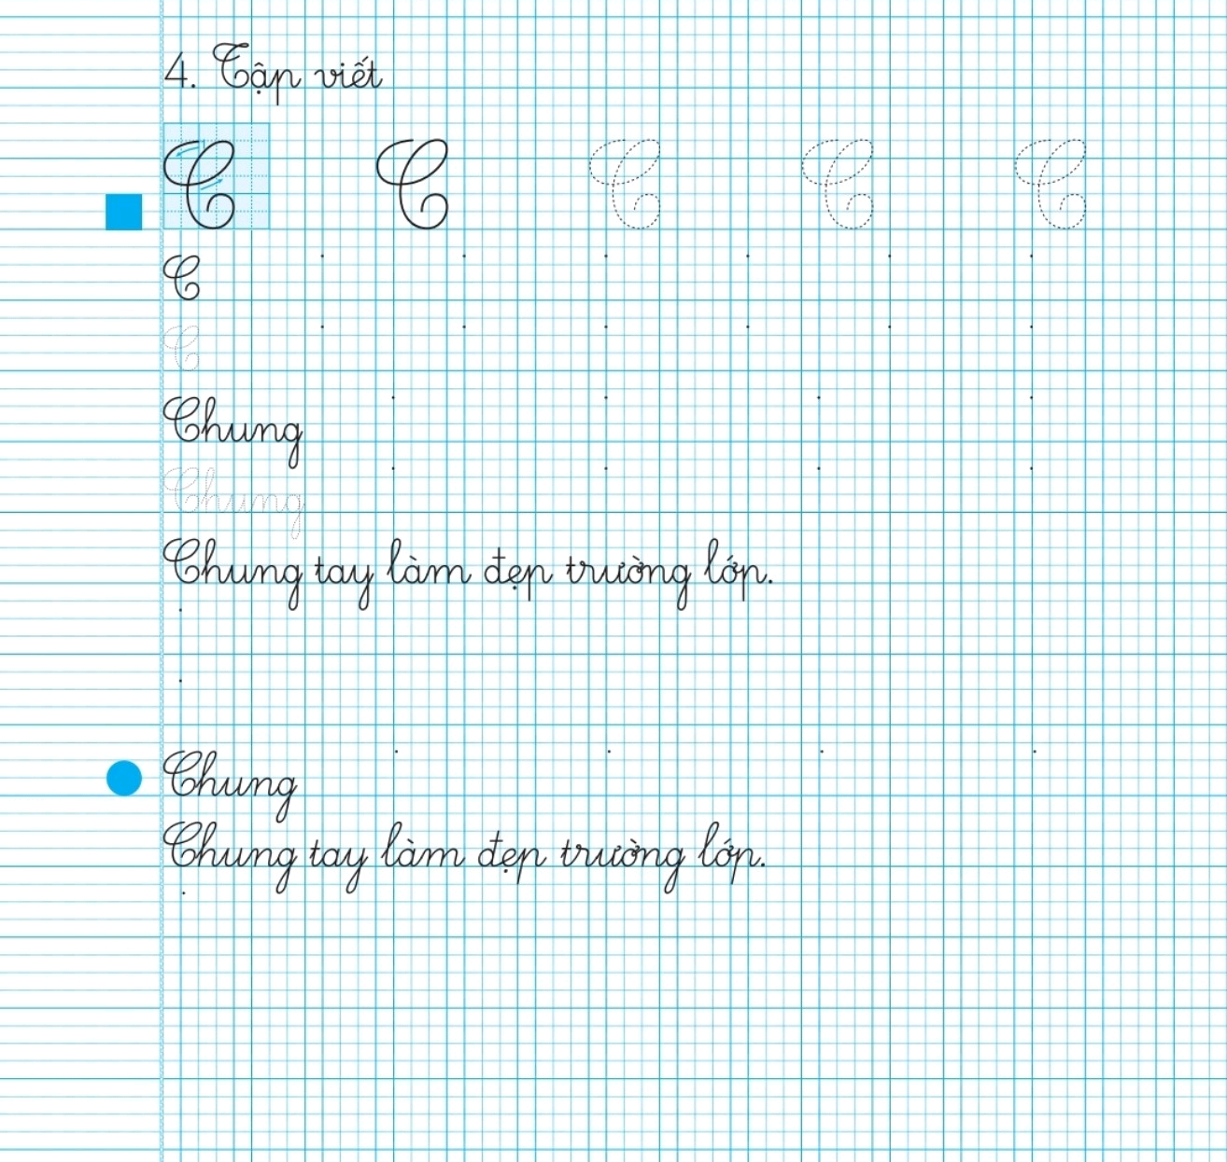



Slide 18
Hoc10 chúc các em học tốt!

